Slide 1
중간 팀프로젝트
로그인, 회원가입, 게시판 구현
팀장 : 손진원
팀원 : 이경준
팀원 : 이승환

Slide 2
목차
01 역할
04 게시판 페이지
02 회원가입 페이지
05 QnA
03 로그인 페이지

Slide 3



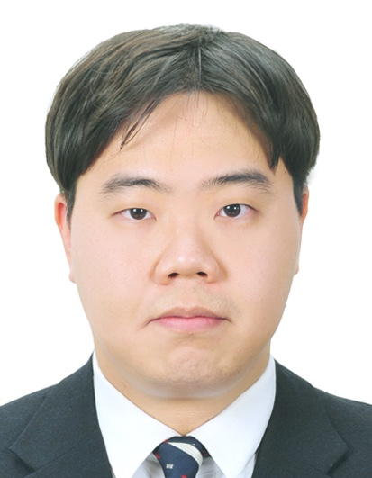
01
역할
팀원 역할 분담
팀원 : 이경준
팀장 : 손진원
팀원 : 이승환
로그인, 로그아웃,
아이디/비밀번호 찾기,
Header, Footer 구현
게시판,
게시판 상세,
DB 구현
회원가입 페이지 구현

Slide 4
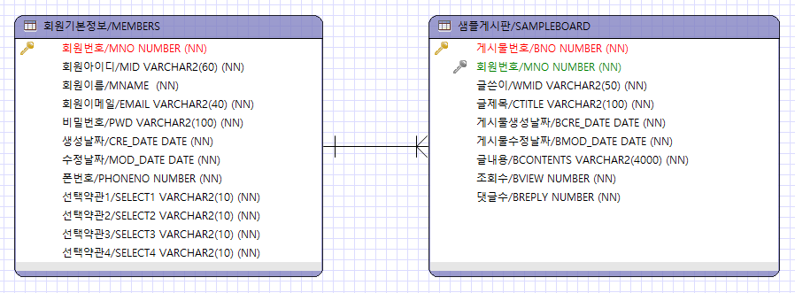
01
DB 설계
ERMaster
기본 회원정보 1 : 게시판 N 으로 연결 회원번호(FK)

Slide 5
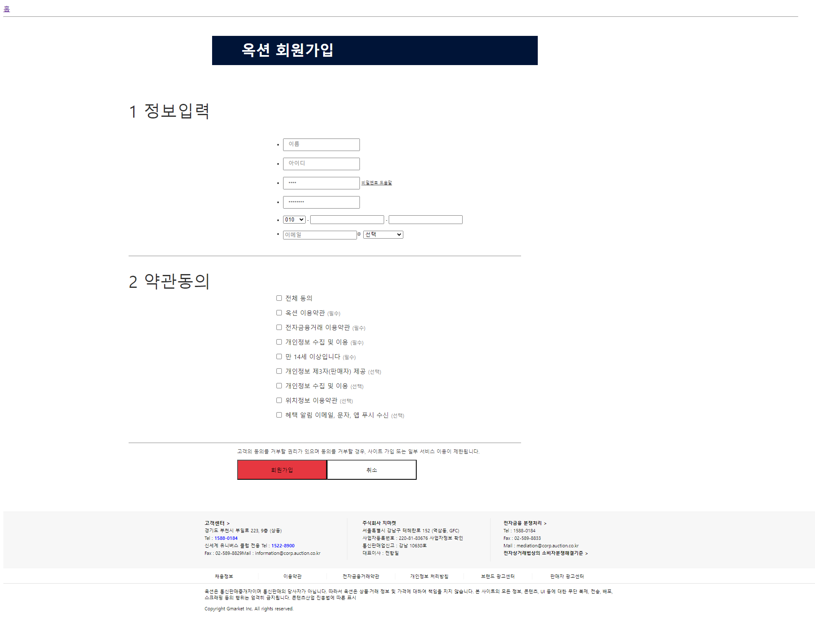
02
회원가입 페이지
회원가입 페이지 화면구현

Slide 6
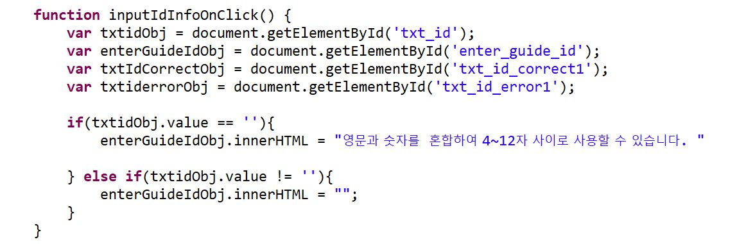
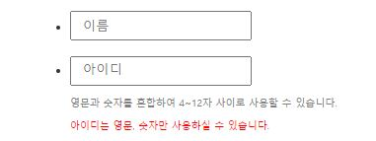
02
회원가입 페이지
회원가입 페이지 화면구현
텍스트를 클릭 하게되면,
조건에 맞는 문구가 나오게 출력
유효성 검사 후 조건에 맞지 않을 경우,
문구를 나오도록 출력

Slide 7
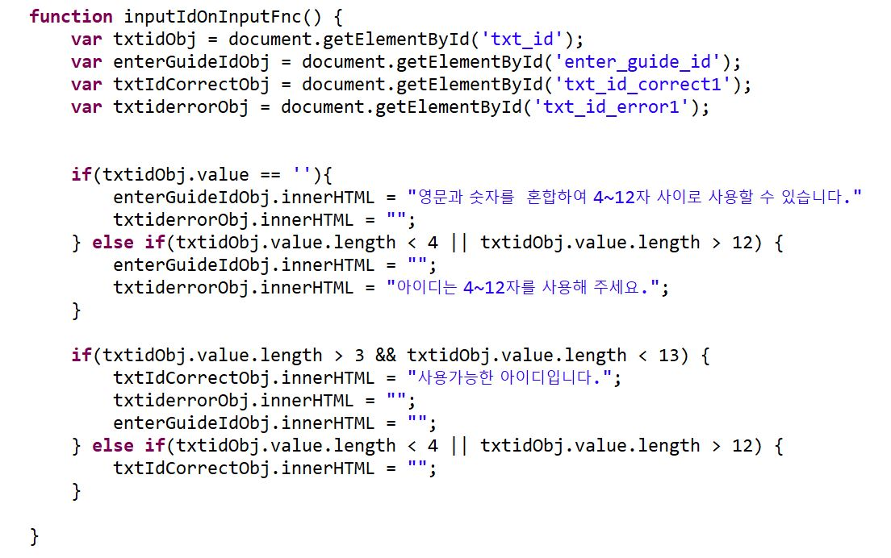
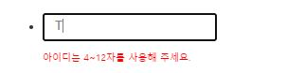
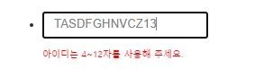
02
회원가입 페이지
회원가입 페이지 화면구현
ID 칸에서 실시간으로 유효성 검사 후 조건에 맞지 않을 시 문구가 나오도록 출력

Slide 8
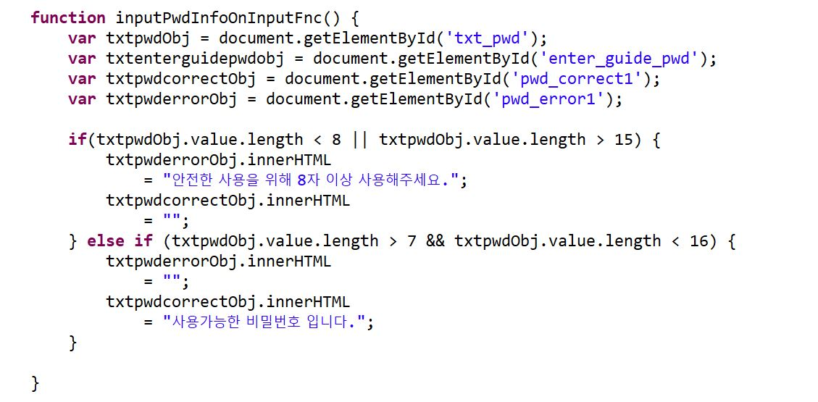
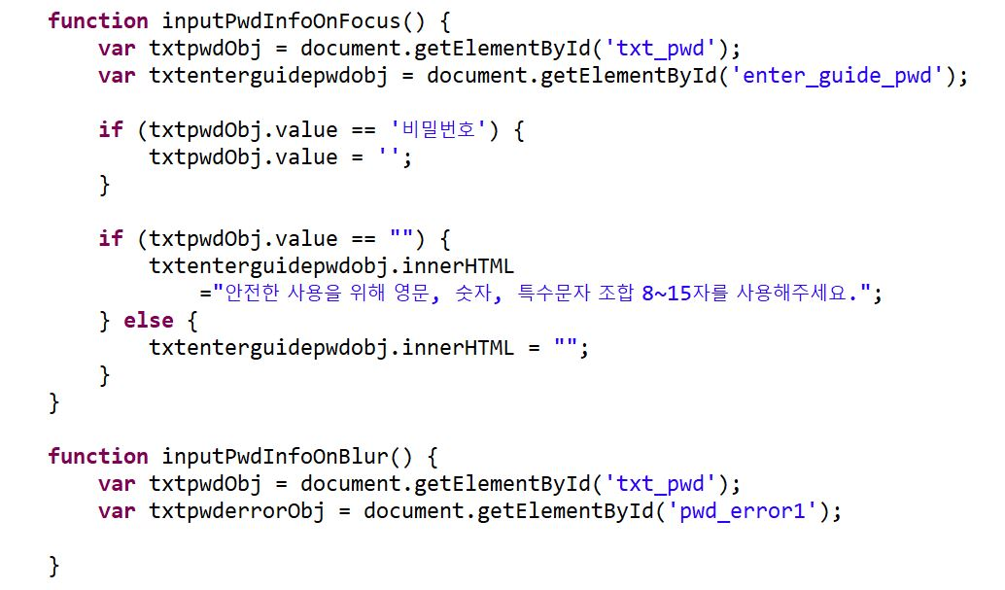
02
회원가입 페이지
회원가입 페이지 화면구현
비밀번호 유효성 검사

Slide 9
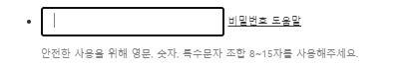
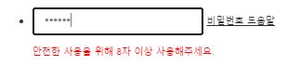
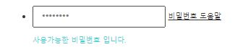
02
회원가입 페이지
회원가입 페이지 화면구현
비밀번호 처음 클릭시 출력 문구
비밀번호 조건미달 시 출력 문구
비밀번호 조건 달성 시 출력 문구

Slide 10
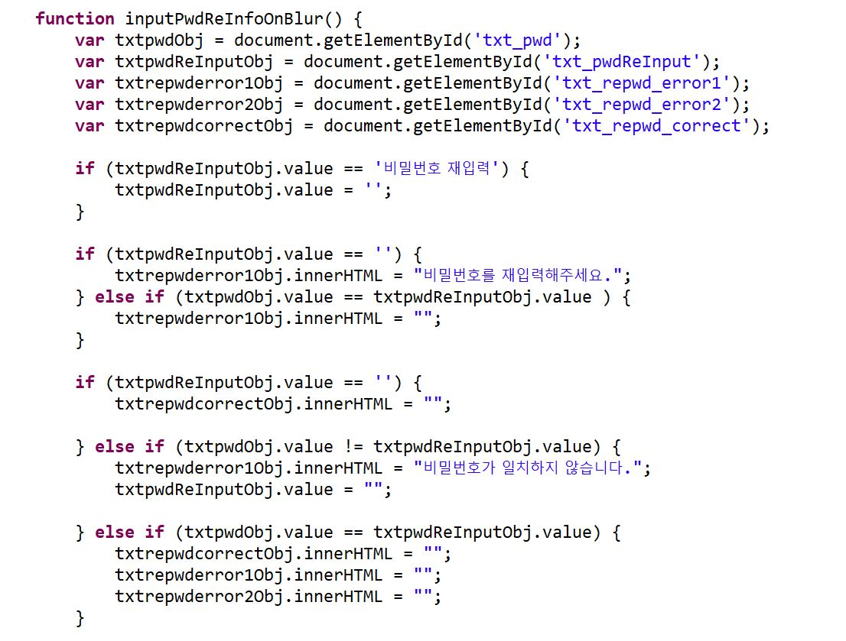
02
회원가입 페이지
회원가입 페이지 화면구현
비밀번호 재입력 유효성 검사 체크
처음 입력한 비밀번호와 비교하여,
일치하지 않은 비밀번호 입력 시,
초기화 후 다시 재입력하는 방식

Slide 11
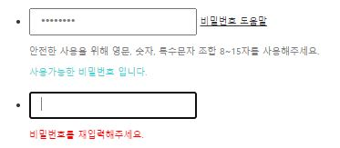
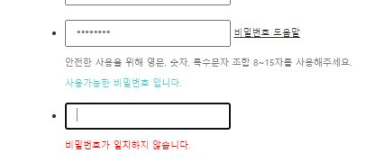
02
회원가입 페이지
회원가입 페이지 화면구현
비밀번호 재입력 유효성 검사 체크
처음 입력한 비밀번호와 비교하여,
비밀번호 미입력시 출력 문구
비밀번호 재입력 유효성 검사 체크
처음 입력한 비밀번호와 비교하여,
처음 비밀번호와 일치하지 않을 시 출력 문구

Slide 12
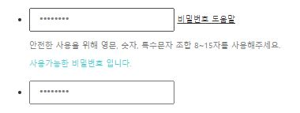
02
회원가입 페이지
회원가입 페이지 화면구현
비밀번호 재입력 유효성 검사 체크
처음 입력한 비밀번호와 비교하여,
비밀번호가 일치하는 경우

Slide 13
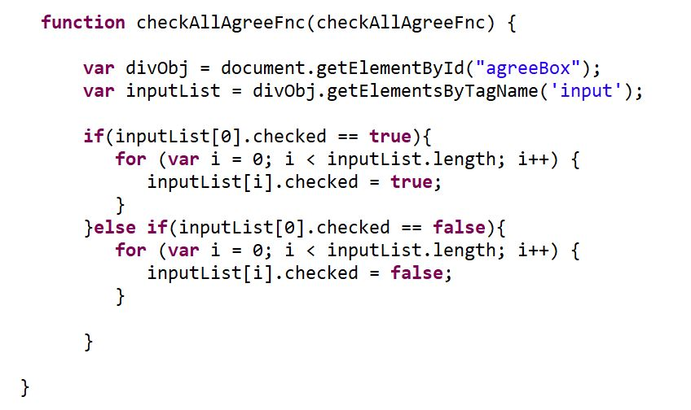
02
회원가입 페이지
회원가입 페이지 화면구현
약관동의 체크박스
전체동의를 선택 시 모든 항목들이
전부 선택되는 기능

Slide 14
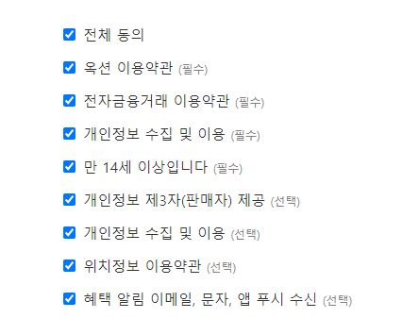
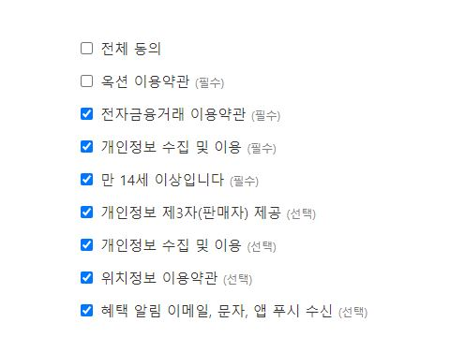
02
회원가입 페이지
회원가입 페이지 화면구현

Slide 15
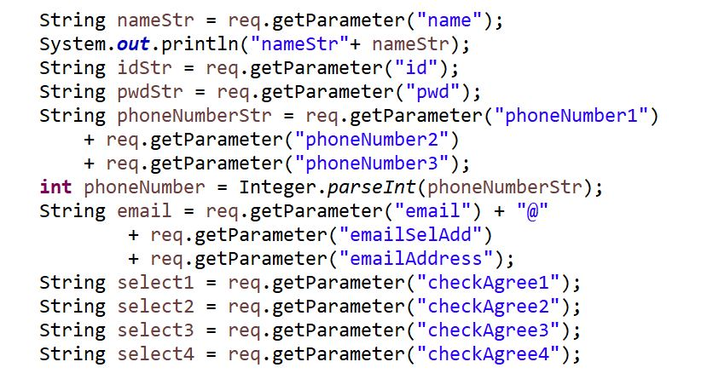
02
회원가입 페이지
회원가입 페이지 화면구현
회원가입 시
데이터베이스에도 기록 되어야하는 목록
휴대폰 번호와 이메일은
셀렉 박스도 태그로 취급하여,
일반 text타입과 셀렉 타입들에게
네임을 준 후,
Requset 패러미터를 넣어서
각자 하나의 변수로 통합시켰다.

Slide 16
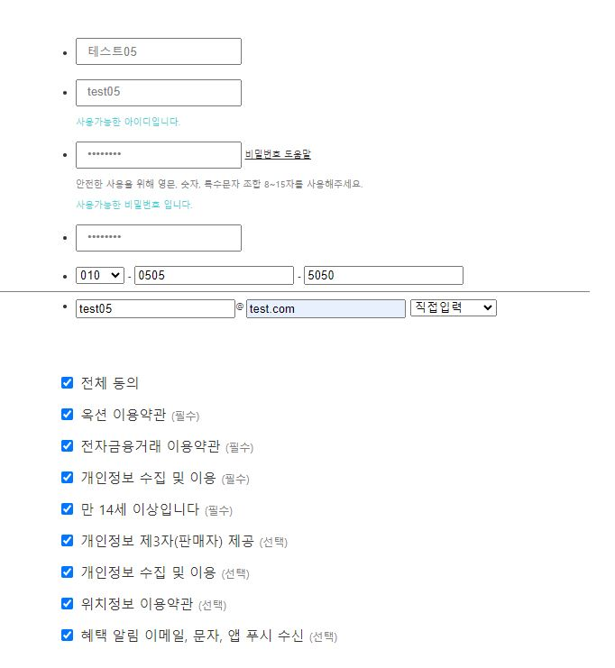
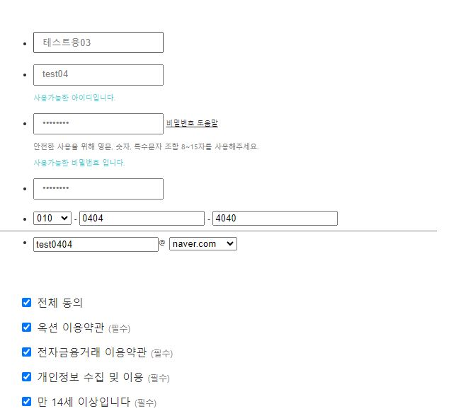
02
회원가입 페이지
회원가입 페이지 화면구현

Slide 17
02
회원가입 페이지
회원가입 페이지 화면구현
필수 유효성 검사를 전부 끝낸 후 회원가입 시 데이터베이스에 기록되는 모습

Slide 18
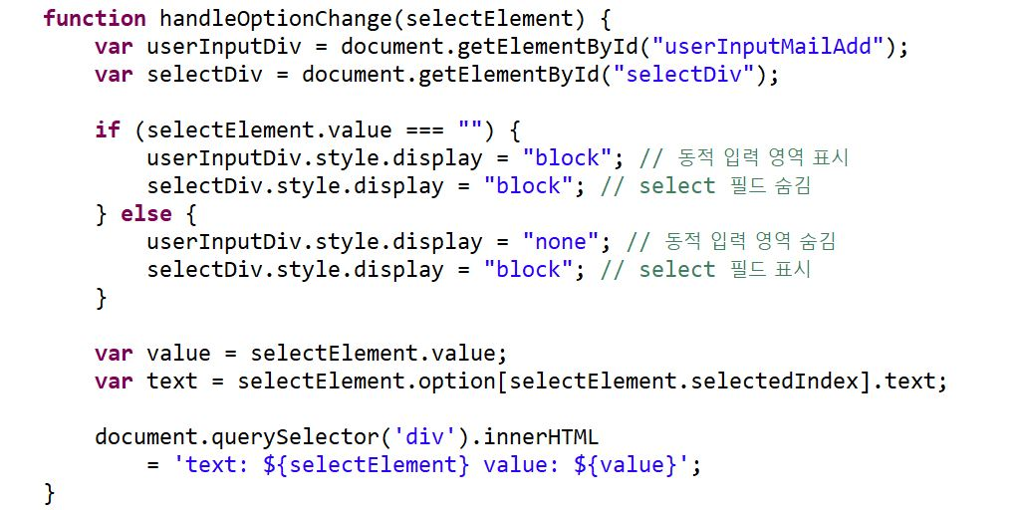
02
회원가입 페이지
회원가입 페이지 화면구현
이메일 셀렉 박스
셀렉 박스
직접입력 칸 입력 시
새로운 태그 박스 형성
직접입력 칸의 if문을 넣어
셀렉의 value값이
셀렉 직접입력의 value 값일 경우,
새로운 div가 나오도록 설정했다.
직접입력으로 div가 나온 후
다른 셀렉으로 선택하면
새로 만들어진 div는 다시 사라진다.

Slide 19
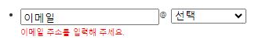
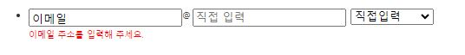
02
회원가입 페이지
회원가입 페이지 화면구현
이메일 셀렉 박스 직접입력 칸 선택 전 모습
이메일 셀렉 박스 직접입력 칸 선택 시 새로운 태그 박스 형성

Slide 20
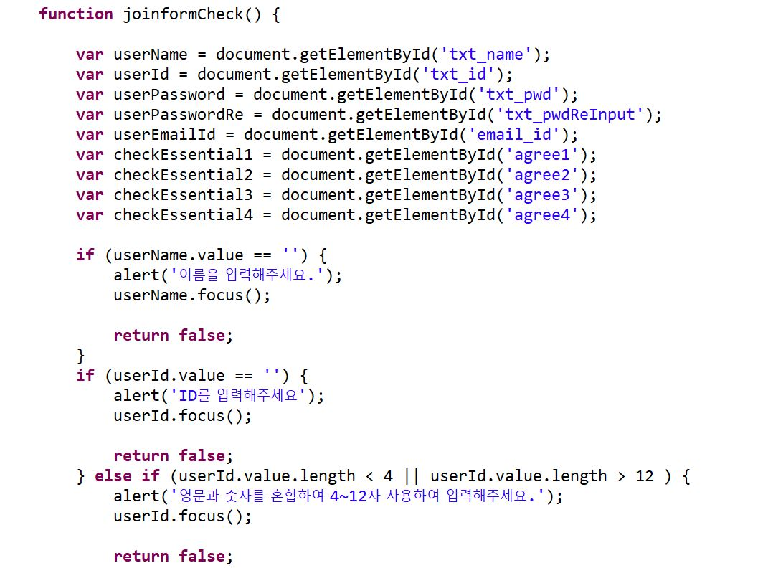
02
회원가입 페이지
회원가입 페이지 화면구현
회원가입 시 이름과 ID 체크 유효성 검사

Slide 21
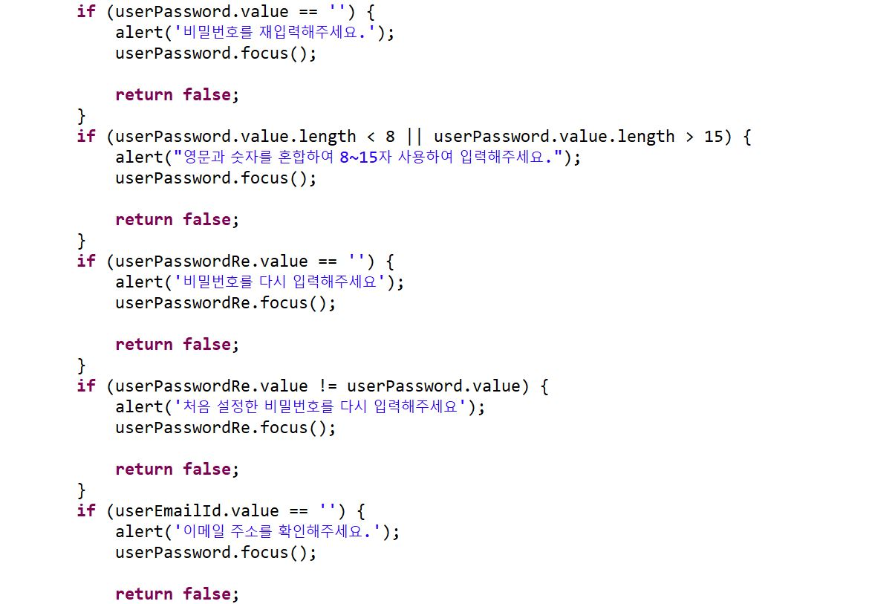
02
회원가입 페이지
회원가입 페이지 화면구현
회원가입 시 비밀번호 및 이메일 유효성 검사

Slide 22
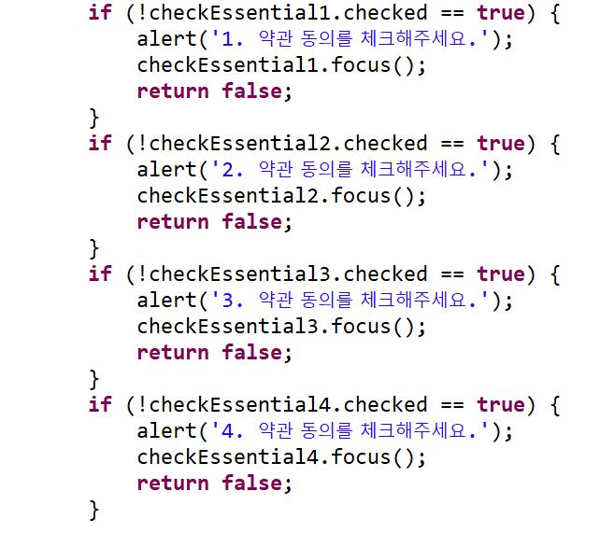
02
회원가입 페이지
회원가입 페이지 화면구현
회원가입 시 필수 약관동의 체크 유효성 검사

Slide 23
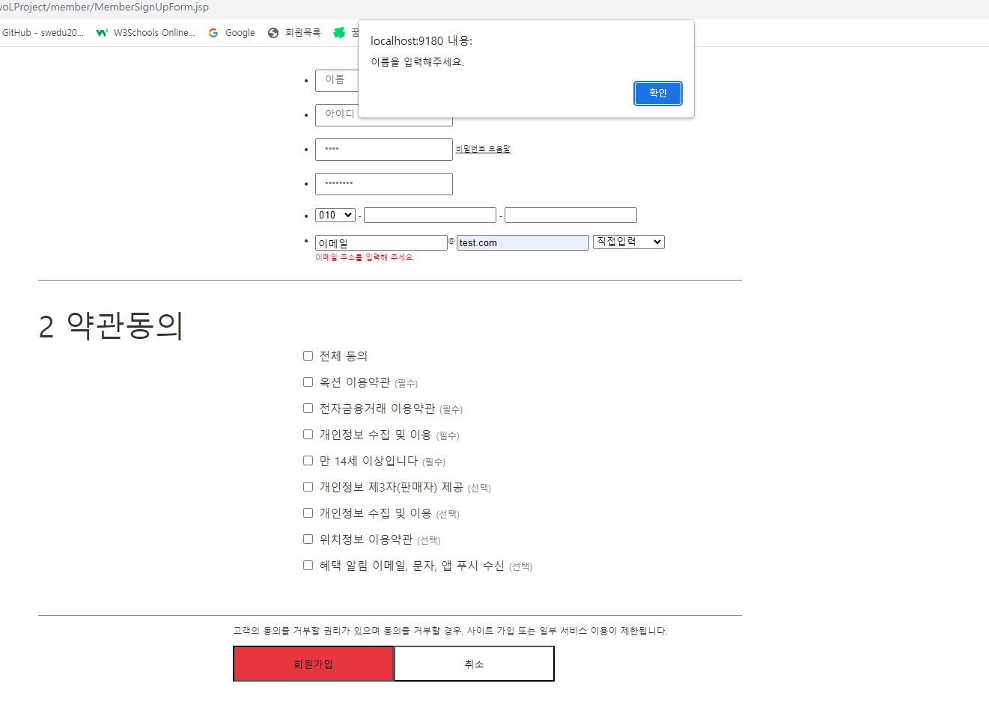
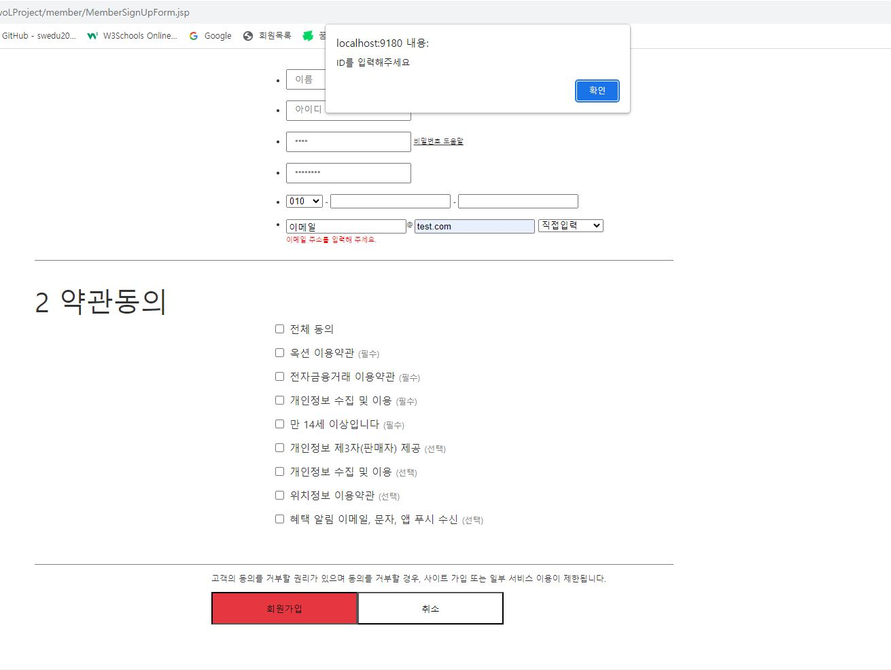
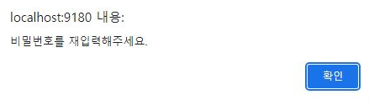
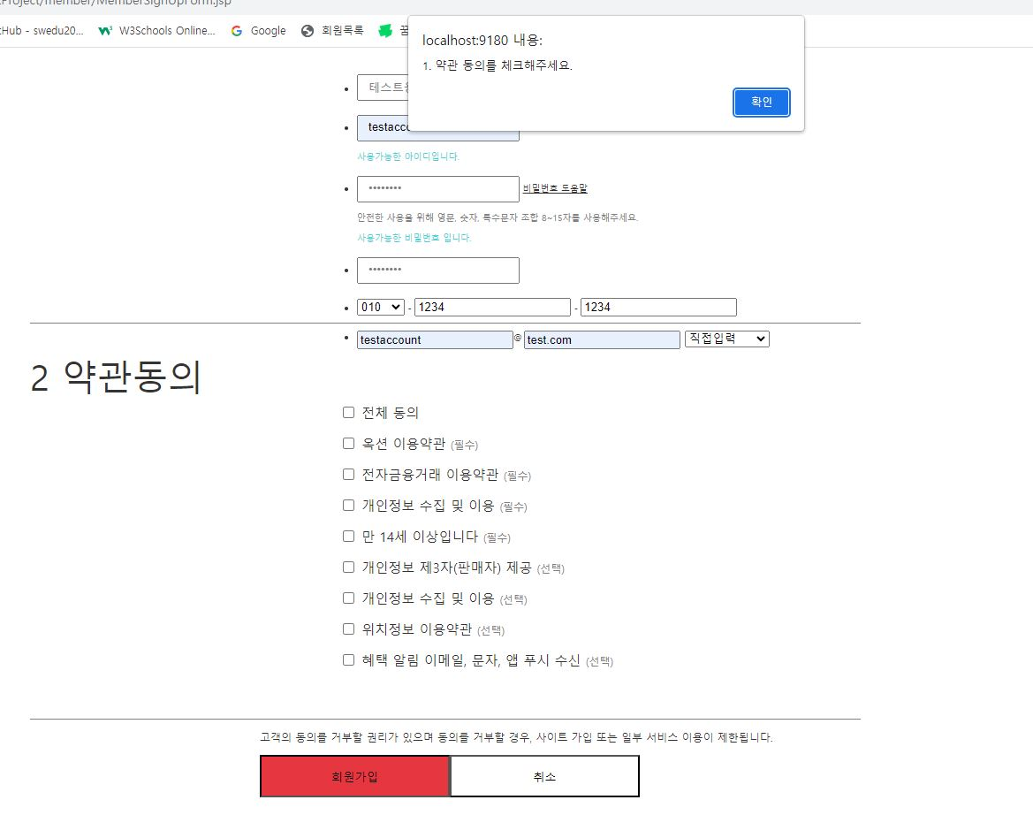
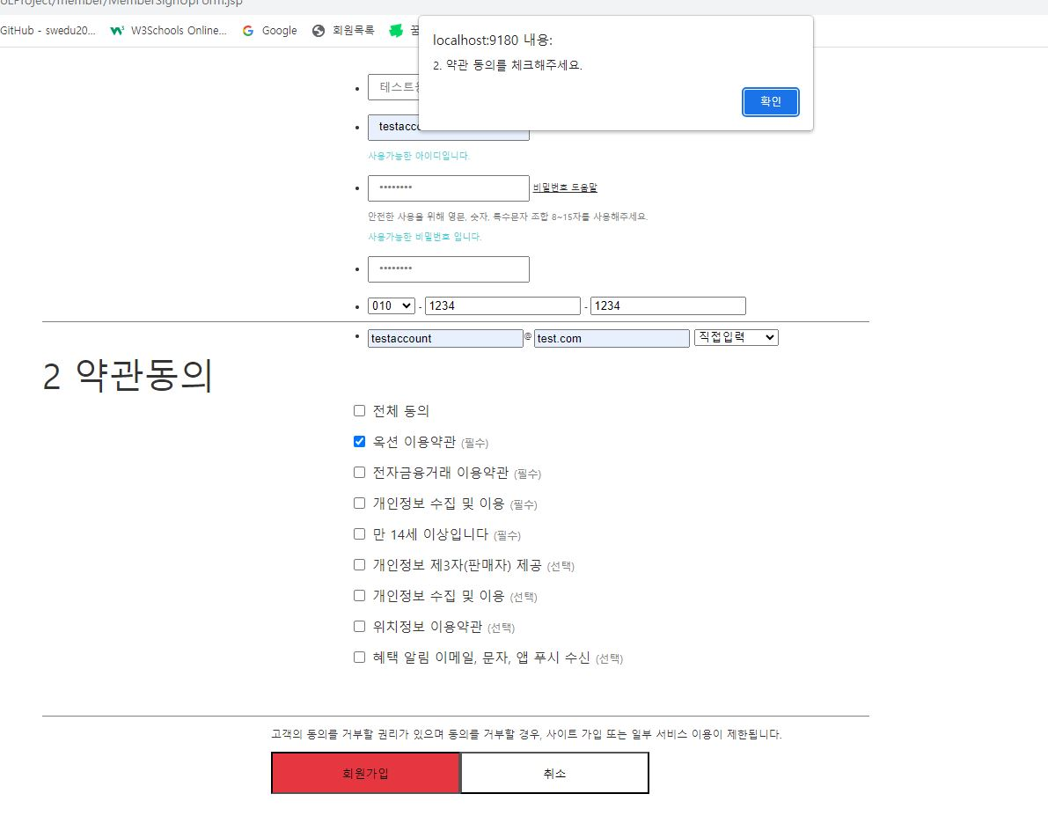
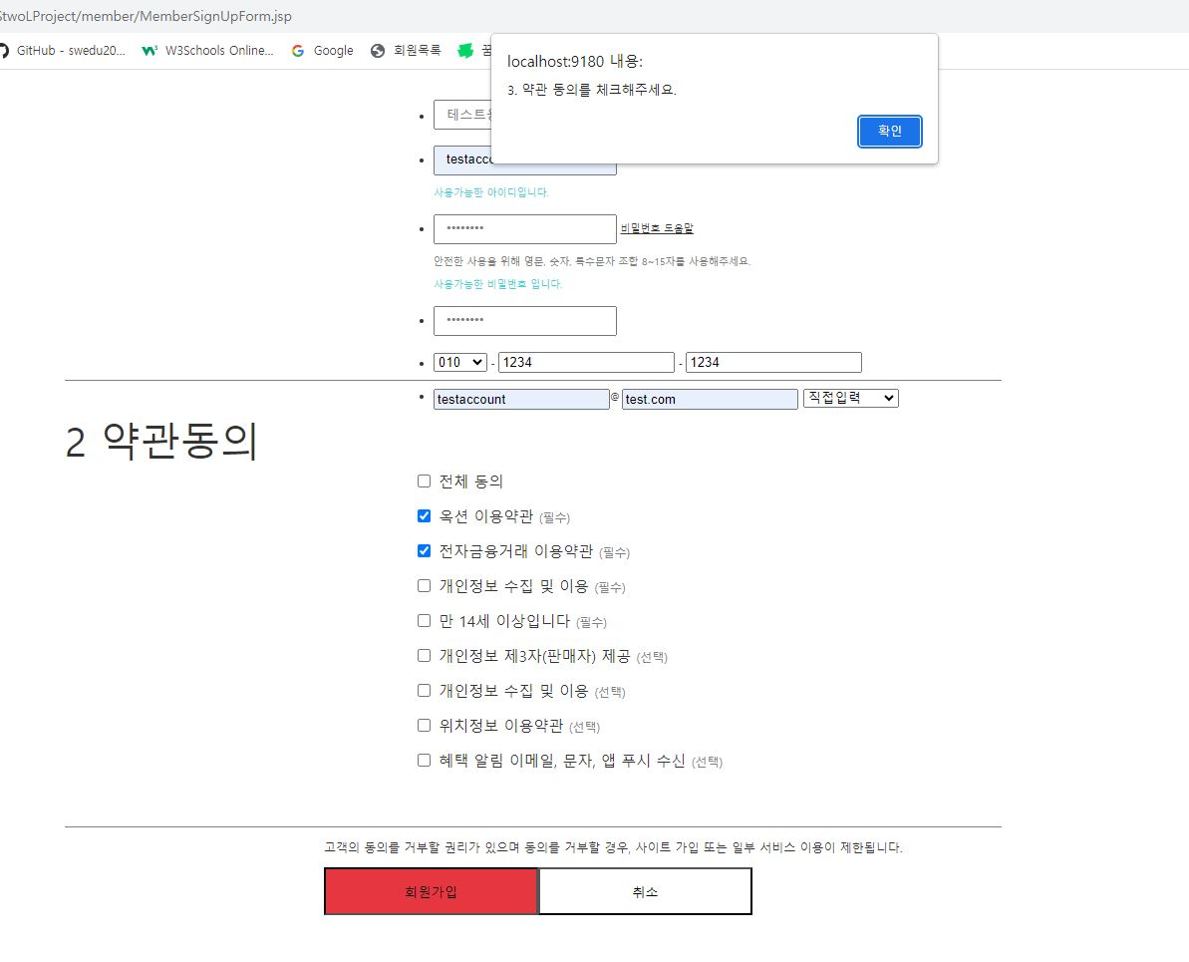
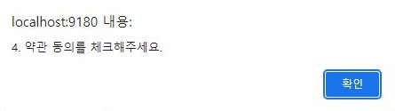
02
회원가입 페이지
회원가입 페이지 화면구현
회원가입 필수 항목 미입력 시
유효성 검사를 통한 경고창 출력

Slide 24
02
어려웠던 점
- 회원가입 유효성 검사
처음에는 placeholder와 onfocus, onblur 등을 통한 유효성 검사까진 찾아냈으나,
즉각적으로 유효성검사가 되는걸 몰라 막히던걸, 팀원의 도움으로
oninput을 이용하여 유효성검사를 해낼 수 있었다.
- 체크박스의 직접입력 칸
체크박스의 직접입력 칸을 선택 시, 새로운 텍스트박스 추가와 체크박스가 있어야 하는데
나오지 않아서 막혀있었다.
팀원의 도움으로 셀렉박스의 배열과 밸류 값을 통하여 직접입력 칸을 셀렉을 하면
원하는대로 새로운 텍스트박스 추가와 체크박스가 나오게 되었다.
- 약관체크 유효성검사
약관체크 필수항목의 체크여부에 따라 회원가입이 되고 안되고가 되어야했는데,
약관체크 없이도 회원가입이 되었다가, 구글링의 검색으로 알게되었다.
각 약관마다 onsubmit으로 if문을 통하여 true/false값을 지정 후, false일 경우에 해당 필수항목을 하기 전까진 진행할 수 없게 만들었다.

Slide 25
02
미흡한 부분
1. 화면단 이해도 부족
> 시작부터 어떻게 해야할 지 몰라, 화면단부터 시작하여 많은 부분이 문제를 일으켰다.
특히, 유효성 검사를 진행하게 되면 화면 각자가 따로 놀아 무너지게 되었다.
2) 유효성 검사
> 아직까지 빈틈이 많고, 보여야 하는 부분과 빠져야 하는 부분이 있음에도, 그대로 이어져 있다.
3) 기획 설계 및 구조에 대한 이해도 부족
> 화면단부터 기능구현, 팀간 협업까지 웹 개발을 하는데 있어서 기본 이해도가 부족해서
일처리에 있어서 일관성이 없었다.
이로 인하여, 팀원의 도움을 요청에도 원인파악부터 많은 시간을 소모시키게 되었다고 생각된다.

Slide 26
02
QnA
QnA

Slide 27
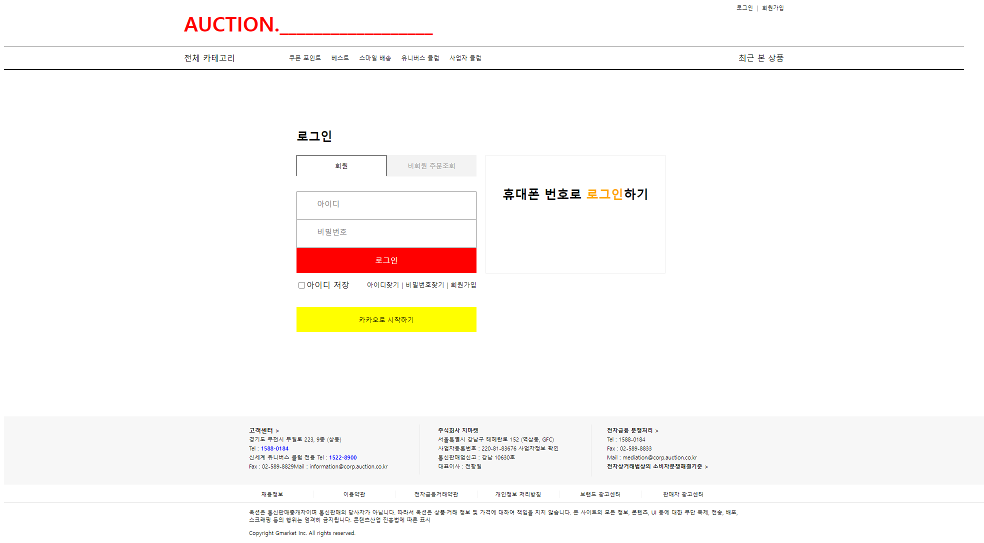
03
로그인 페이지
전체 화면

Slide 28
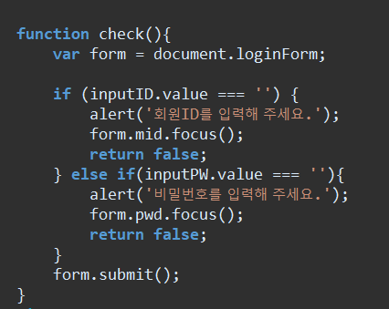
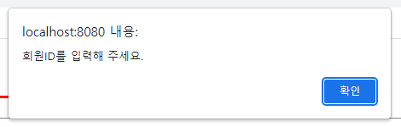
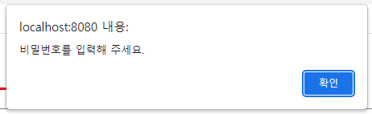
03
로그인 페이지
아이디 비밀번호 입력
아이디 미입력시
비밀번호 미입력시
아이디와 비밀번호 중 하나라도 입력하지 않으면
경고창을 띄우고 두 값 모두 입력되었을 때
Submit 되도록 구현.

Slide 29
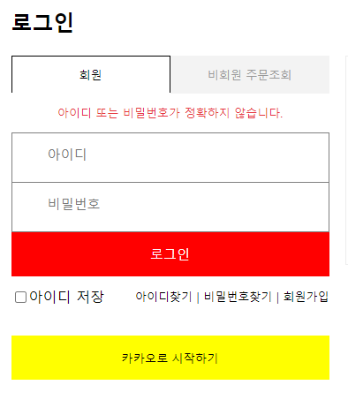
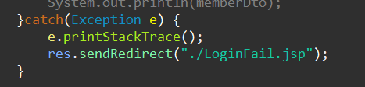
03
로그인 페이지
로그인 실패
아이디와 비밀번호를 모두 입력하여
Submit 했을 때 유효하지 않은 정보라면
LoginFail.jsp 페이지로 이동되도록 경로 설정
LoginFail.jsp 페이지

Slide 30
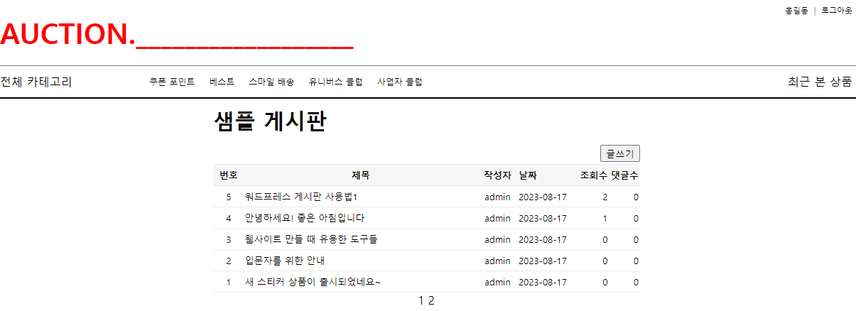
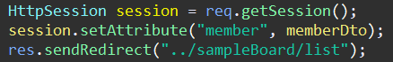
03
로그인 페이지
로그인 성공
로그인 성공 시 게시판 페이지로 이동

Slide 31
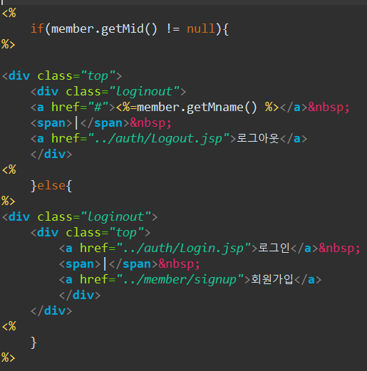
03
로그인 페이지
로그인 성공
로그인 성공 시 Session에 저장된
member의 회원 이름을 불러와 화면에 출력

Slide 32
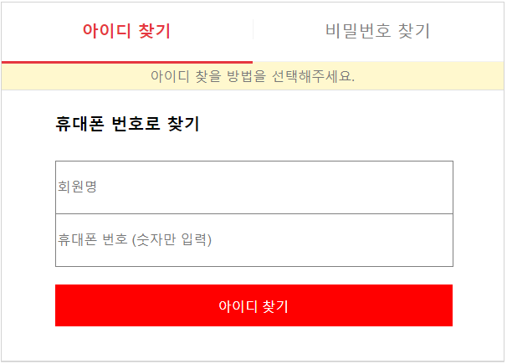
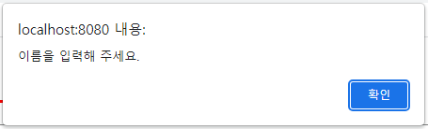
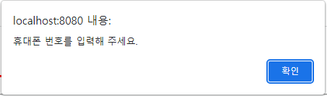
03
로그인 페이지
아이디 찾기
로그인 페이지와 마찬가지로 input값이
입력되지 않으면 경고창 출력

Slide 33
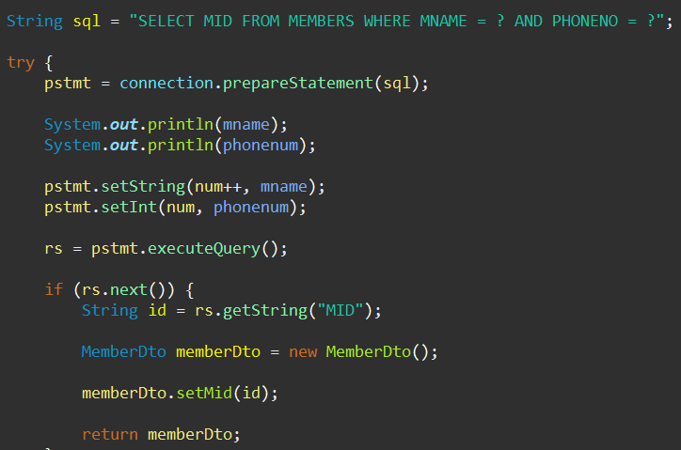
03
로그인 페이지
아이디 찾기
이름과 전화번호를 활용해
아이디를 찾아 memberDto에 저장.

Slide 34
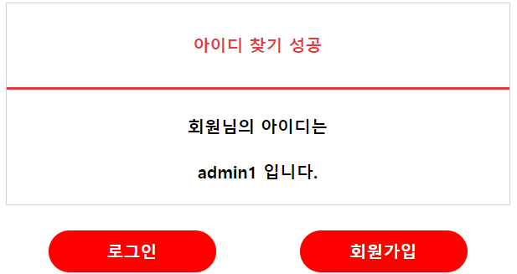


03
로그인 페이지
아이디 찾기
memberDto에 값이 저장되었을 때
Request를 활용하여 ShowID 페이지로 이동
memberDto에 저장된 값이 없다면
FindIDFail.jsp 페이지로 이동

Slide 35

03
로그인 페이지
비밀번호 찾기
아이디 찾기와 마찬가지로 입력받은 아이디 값을
활용하여 비밀번호를 찾아 memberDto에 저장 후
값이 존재한다면 ShowPW 페이지로,
존재하지 않는다면 FindPWFail 페이지로 이동.

Slide 36


03
로그인 페이지
비밀번호 찾기

Slide 37

03
로그인 페이지
로그아웃
로그아웃 실행 시 session에 저장된
값을 삭제한 후 Login페이지로 이동

Slide 38

03
아쉬운 점
기존의 옥션 페이지에서
아이디 찾기 페이지는 아코디언 메뉴로
클릭했을 때 아래로 컨텐츠가 열리는 형식.
Html과 CSS 구조에 대한 이해가 부족하여
기한 안에 구현하지 못한점.

Slide 39
03
아쉬운 점
비밀번호 찾기 페이지에서
비밀번호를 보여주는 형식이 아닌
사용자가 비밀번호를 재설정 할 수 있는
기능을 구현했다면 완성도를 높일 수 있었음

Slide 40
03
QnA
QnA

Slide 41


04
게시판 페이지
게시판 페이지 구현
게시판 글쓰기, 글보기, 수정하기, 삭제하기 구현
구현원리

Slide 42

04
게시판 페이지
게시판 리스트 페이징
게시판 리스트 서블릿에서 받아온
boardList를 통해서 총 게시물 수를 파악
이를 이용하여 페이지당 보여질 게시물 수,
그로인해 나올 페이지수를 구하여 request
객체에 각각의 begin값과 end값을 저장.

Slide 43

04
게시판 페이지
게시판 리스트 페이징
BoardListView.jsp에서 <c:foreach begin=? end=?>를 사용하여 request 객체에 저장한 begin, end 값을 이용하여 해당 페이지별 게시물을 출력하였습니다.

Slide 44

04
게시판 페이지
게시판 리스트 페이징
BoardListView.jsp에서 <c:foreach begin=? end=?>를 사용하여 request 객체에 저장한 begin, end 값을 이용하여 해당 페이지번호를 출력하게하고 각 <a>태그( 페이지번호, 이전 ,다음 , 처음, 마지막)를 클릭해면 해당 기능을 수행하게 하였습니다.

Slide 45

04
게시판 페이지
게시판 리스트 페이징
페이지 해당번호를 클릭시 pageMove(no)를 통해 번호를 서블릿으로 보내어 begin end값을 다시 설정하여 게시물리스트 출력.
[이전], [다음] 버튼 클릭시 각 pagePrev(no),
pageNext(no)를 통해 현재 페이지의 +1,-1을한후 서블릿으로 보내어 begin end값을 다시
설정하여 게시물 번호 출력.

Slide 46


04
아쉬운 점
생각보다 기능구현에 시간이 많이 들어 유효성검사를 좀더 세밀하게 하지 못했습니다.
Servlet에서 dao안에 해당 메서드를 실행하여 받은 return 값을 활용한 유효성검사를 만들지 못함.
외 페이징을 구현하였지만 완전하지 않은 코드인 것 같습니다.

Slide 47
04
QnA
QnA

Slide 48
THANK YOU!

